Slide 1
《小型分布式计算系统开发》实验
软件工程

Slide 2
临界资源访问算法 分析、设计与实现
（必做）根据《分布式计算原理与应用》课件7所述的分布式互斥算法控制访问临界资源，理解掌握集中式互斥算法，并指定一个节点为控制节点，
（必做）请按照软件工程项目开发的方法进行分析、设计并实现分布互斥算法，
（必做）请按照软件工程项目开发的方法进行分析、设计并实现分布式欺负选举算法，

Slide 3
临界资源访问算法 分析、设计与实现
（必做）开发了分布互斥算法和选举算法后，完成两者的集成，得到一个资源访问控制的分布式软件系统，
（必做）在此分布式软件系统中，控制节点完成临界资源访问的管理工作，制造系统控制节点故障、崩溃，选举出新的协调者完成资源的访问管理。

Slide 4
临界资源访问算法 分析、设计与实现
集中式互斥算法——每一个资源有一个协调者进程管理。
1、等待新消息
2、如果是Release消息，则查看Request队列是否为空。
a)如果该队列空，则转1继续等待下一个请求；
b)如果不空，则从该Request队列中取下一个请求，并给其发送者发Reply消息。转1等待下一个请求；
3、如果是Request消息，则查看临界资源是否有效。
a)如果有效，则给发送此Request的进程发Reply消息，转1继续等待下一个请求；
b)如果无效，则将此Request挂到相应队列中；转1等待下一个请求；
4、进行出错处理，然后转1。

Slide 5
临界资源访问算法 分析、设计与实现
欺负算法：
1.当进程p进入临界区时，向协调者发请求消息，如果在T时间内得到回复，则进入临界区工作；否则，开始竞争协调者；
2.p向所有的优先级较高的进程发送消息：“要当协调者”。
i. 如果在规定时间T内没接到回复，p则启动一个协调者副本，并发出“p为当前的协调者”消息给其它进程；
ii.如果在规定时间T内收到回复（反对者），则再等一个时间T′。
如果在T′内没有收到消息，则认为刚才的回复者故障，p重新开始执行竞争协调者算法；
如果在T′收到消息“q是新的协调者”，则p记下q，并向q申请进入临界区；
3.如果p接到一个比它优先级低的进程竞争协调者的消息，则给对方一个适当的回复；自己开始执行竞争者算法。
4.当一个高优先级的进程因故障排除恢复运行时，它重新执行竞争者算法，以剥夺较低优先级进程的协调者资格，自己重新行使此权利。

Slide 6
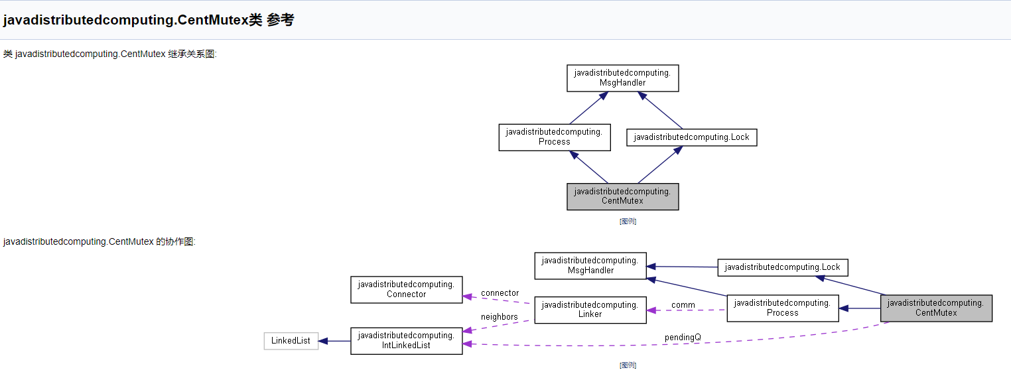
临界资源访问算法 分析、设计与实现
参考代码框架

Slide 7
临界资源访问算法 分析、设计与实现
部分参考代码框架
public class CentMutex extends Process implements Lock
public class Process implements MsgHandler
public interface Lock extends MsgHandler {
public void requestCS();
public void releaseCS();
}
public interface MsgHandler {
public void handleMsg(Msg m, int srcId, String tag);
public Msg receiveMsg(int fromId) throws IOException;
}

Slide 8
部分参考代码框架---入口程序
public class CentMutexTester {
public static void main(String[] args) throws Exception {
Linker comm = null;
try {
String baseName = args[0];
int myId = Integer.parseInt(args[1]);
int numProc = Integer.parseInt(args[2]);
comm = new Linker(baseName, myId, numProc); //每次执行这个文件，要执行Linker，Linker调用Topology.readNeighbor表示当前节点读取分布式系统的已知的节点。
Lock lock = new CentMutex(comm); //临界资源互斥初始化管理：实例化CentMutex，并赋值为Lock类型对象引用
for (int i = 0; i < numProc; i++) //每个线程申请n-1个监听线程，普通线程之间要通讯
if (i != myId)
(new ListenerThread(i, (MsgHandler)lock)).start(); //若判断不是myId，启动numProc-1个线程监听分布式线程组的消息
if (myId != 0) //判断myId是否为协调者进程，这里默认协调者线程Id是0，如果不是协调者，则执行for语句
for (int i=0; i<10;i++) { //每个非协调者myId线程循环执行10次临界资源的请求及释放。
System.out.println(myId + " is not in CS");
Util.mySleep(2000);
lock.requestCS(); //请求临界资源
Util.mySleep(2000);
System.out.println(myId + " is in CS *****");
lock.releaseCS(); //释放临界资源
}
}
catch (InterruptedException e) {
if (comm != null) comm.close();
}
catch (Exception e) {
System.out.println(e);
e.printStackTrace();
}
}
}

Slide 9
部分参考代码框架---名字服务器
import java.net.*;
import java.io.*;
import java.util.*;
public class NameServer {
NameTable table;
public NameServer() {
table = new NameTable();
}
void handleclient(Socket theClient) {
try {
BufferedReader din = new BufferedReader
(new InputStreamReader(theClient.getInputStream()));
PrintWriter pout = new PrintWriter(theClient.getOutputStream());
String getline = din.readLine();
StringTokenizer st = new StringTokenizer(getline);
String tag = st.nextToken();
if (tag.equals("search")) {
int index = table.search(st.nextToken());
if (index == -1) // not found
pout.println(-1 + " " + "nullhost");
else
pout.println(table.getPort(index) + " "
+ table.getHostName(index));
} else if (tag.equals("insert")) {
String name = st.nextToken();
String hostName = st.nextToken();
int port = Integer.parseInt(st.nextToken());
int retValue = table.insert(name, hostName, port);
pout.println(retValue);
}
pout.flush();
} catch (IOException e) {
System.err.println(e);
}
}
public static void main(String[] args) {
NameServer ns = new NameServer();
System.out.println("NameServer started:");
try {
ServerSocket listener = new ServerSocket(Symbols.ServerPort);
while (true) {
Socket aClient = listener.accept();
ns.handleclient(aClient);
aClient.close();
}
} catch (IOException e) {
System.err.println("Server aborted:" + e);
}
}
}

Slide 10
部分参考代码框架---名字服务器
public class Symbols {
public static final String nameServer = "localhost";
public static final int ServerPort = 7033;
}

Slide 11
实验要求
每位同学撰写实验报告（电子版），于12月15日之前在学习通提交。

